Slide 1
Analisis Kenyamanan Pengguna pada Aplikasi Pengelola Keuangan dengan Fitur Input Keyboard dan Speech Recognition menggunakan Metode Evaluasi SUS dan Uji Statistik ANOVA
Donata Yulvida 6025231042

Slide 2
Pendahuluan
01
02
03
Kenyamanan pengguna menjadi faktor kritis untuk keberhasilan suatu aplikasi
Penelitian mengenai analisis mendalam terhadap kenyamanan pengguna pada aplikasi pengelola keuangan yang memiliki dua fitur input
Metode evaluasi yang digunakan: System Usability Scale
04
05
Menerapkan Analisis Variansi (ANOVA) untuk menjelaskan perbedaan yang signifikan antara dua fitur input
Dua fitur input yang diuji:
Keyboard dan Speech Recognition

Slide 3
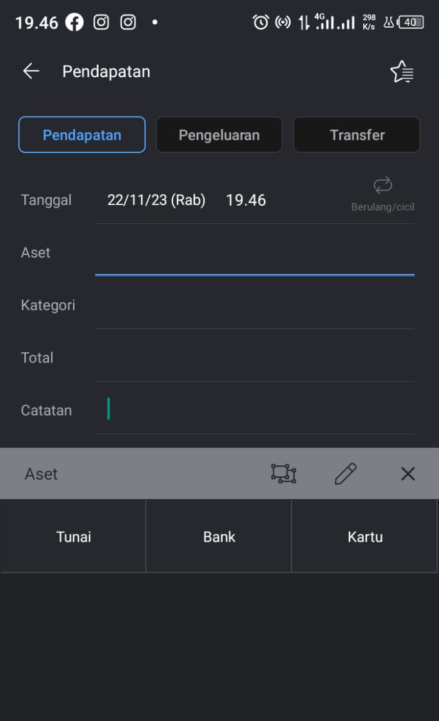
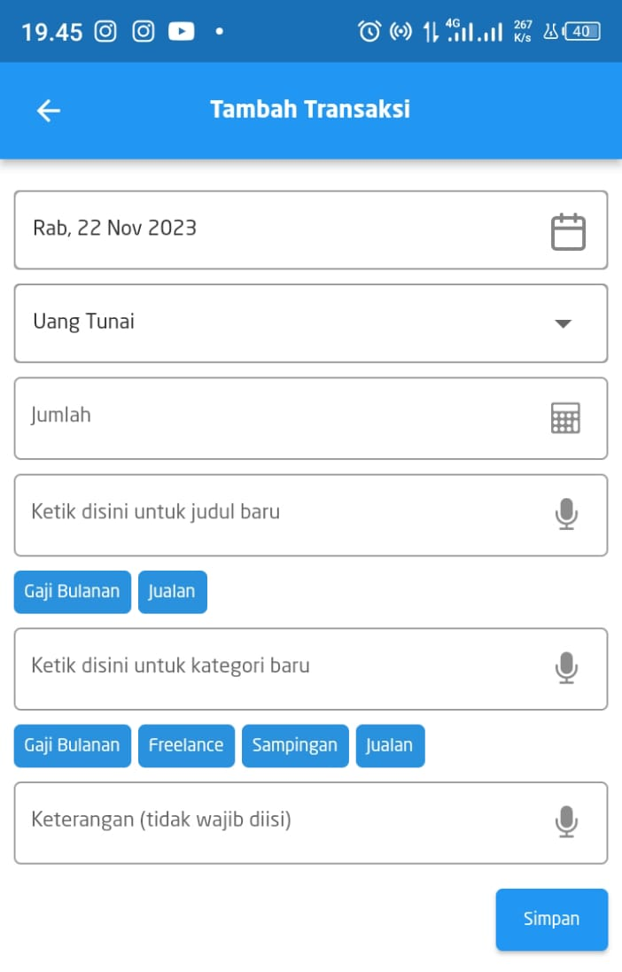
Tampilan Antarmuka Pengguna

Slide 4
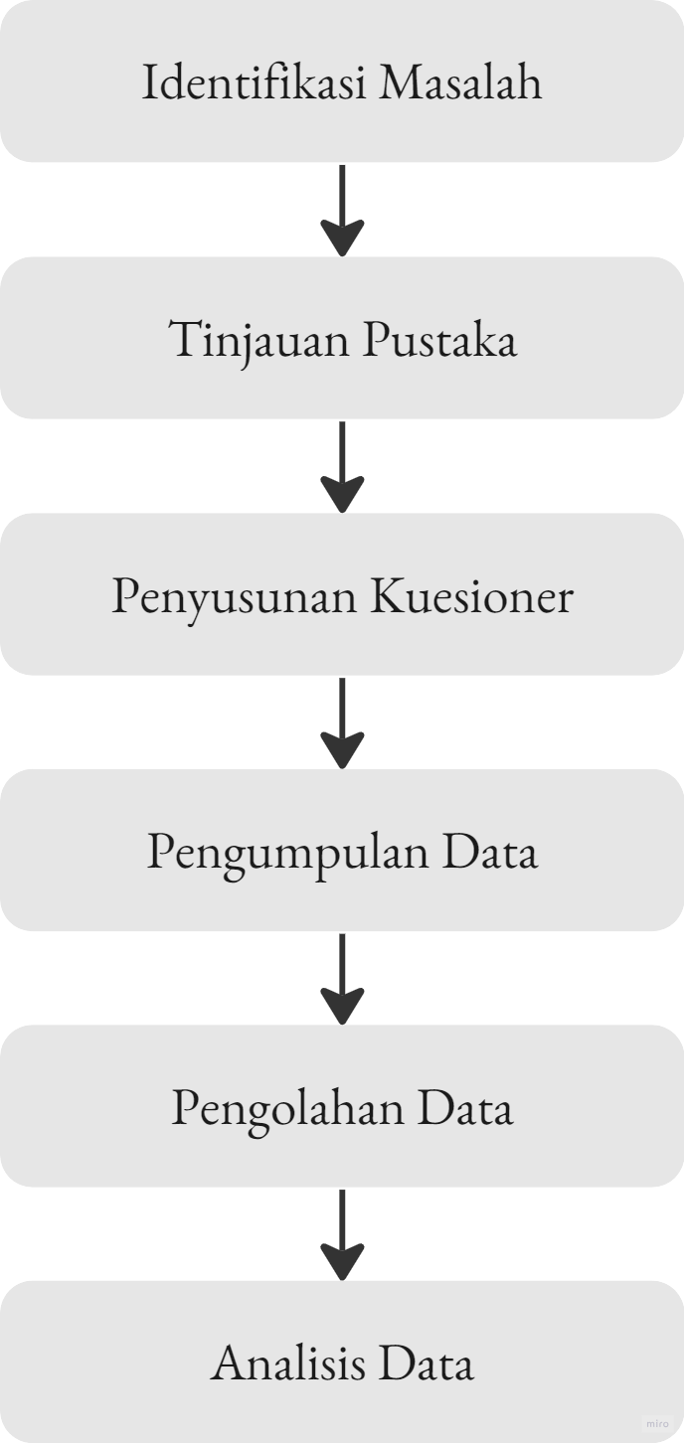
Metode Penelitian

Slide 5
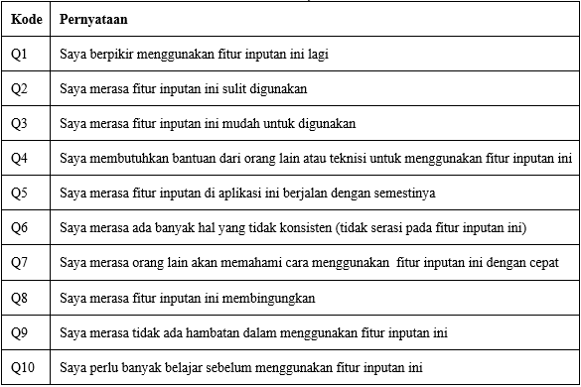
Instrumen Pernyataan SUS

Slide 6
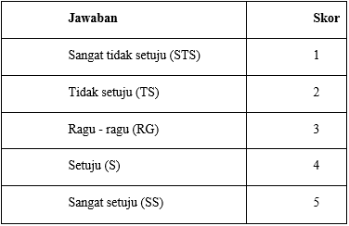
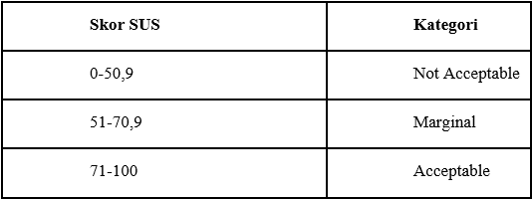
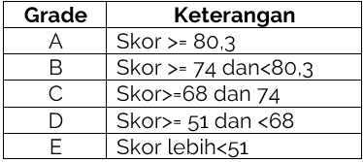
Skala Penilaian, Acceptable Range dan SUS Score percentile rank

Slide 7
Partisipan
Digunakan metode within subject untuk pertanyaan yang akan diberikan kepada responden
Melibatkan 10 responden.
Kuesioner dibagikan menggunakan Google Form.

Slide 8
Hipotesis Awal
Tidak terdapat perbedaan signifikan antara metode input menggunakan keyboard dan pengenalan suara pada tingkat kenyamanan pengguna.
Tidak terdapat perbedaan signifikan antara tingkat pendidikan pengguna terhadap tingkat kenyamanan dalam menggunakan aplikasi.
Tidak terdapat perbedaan signifikan antara jenis pekerjaan pengguna terhadap tingkat kenyamanan dalam menggunakan aplikasi

Slide 9
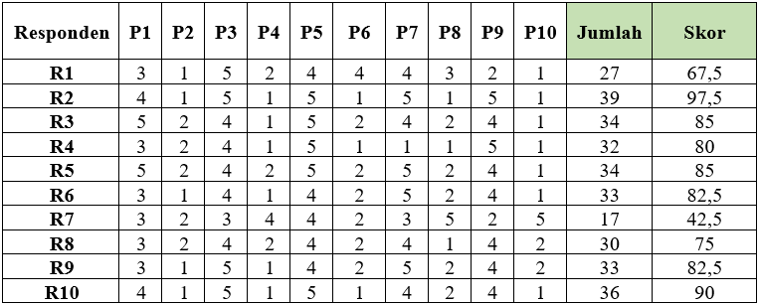
Hasil Uji SUS Pengelola Keuangan

Slide 10
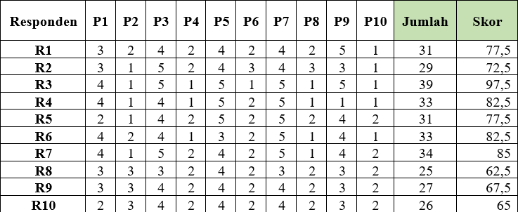
Hasil Uji SUS Sepran

Slide 11
Hasil Uji SUS
Nilai akhir SUS dalam penggunaan aplikasi Pengelola keuangan adalah 78,75. Didapatkan hasil Acceptable, hasil grade scale dari sisi tingkat penerimaan pengguna termasuk kedalam kelas B.
Nilai akhir SUS dalam penggunaan aplikasi Sepran 77. hasil Acceptable, hasil grade scale dari sisi tingkat penerimaan pengguna termasuk kedalam kelas B.

Slide 12
Analisis Variansi (ANOVA) Lebih rendahnya nilai p-value dibandingkan threshold menyatakan bahwa terdapat perbedaan yang signifikan.
Diperoleh hasil nilai F sebesar 119.896 dan nilai p-value: 2.172e-09 dengan threshold 0.05 (Performa atau respons)
Diperoleh hasil nilai F sebesar 0.073 dan nilai p-value: 0.793 dengan threshold 0.05 (Faktor Pendidikan)
Diperoleh hasil nilai F sebesar 0.283 dan nilai p-value: 0.836 dengan threshold 0.05 (Faktor Pekerjaan)

Slide 13
Alternative resources

